Slide 1
Непосредственно – образовательная деятельность для детей старшего дошкольного возраста «Волшебник-магнитик» по методике О.В. Дыбиной
Воспитатель Шафеева О.Н.

Slide 3
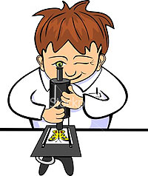

Slide 4
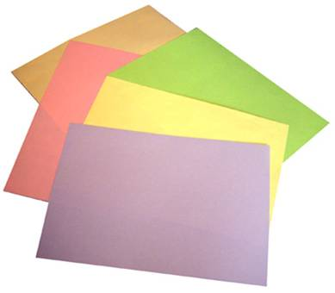
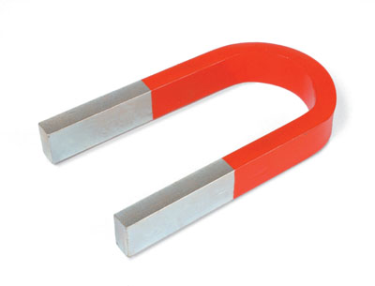
Магнит и бумага

Slide 5
Магнит и ткань

Slide 6
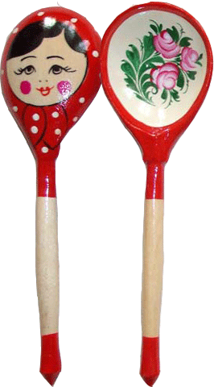
Магнит и деревянные изделия

Slide 7
Магнит и матрёшка

Slide 8
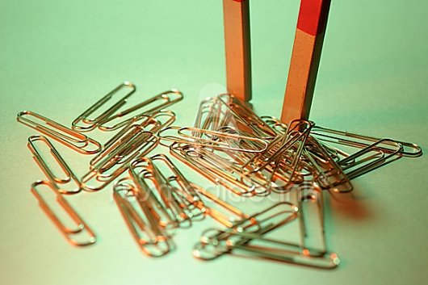
Магнит и скрепки

Slide 9
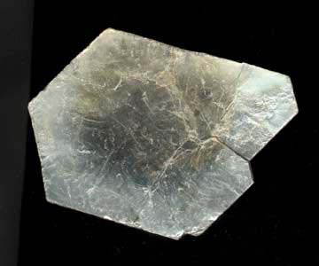
Слюда

Slide 10
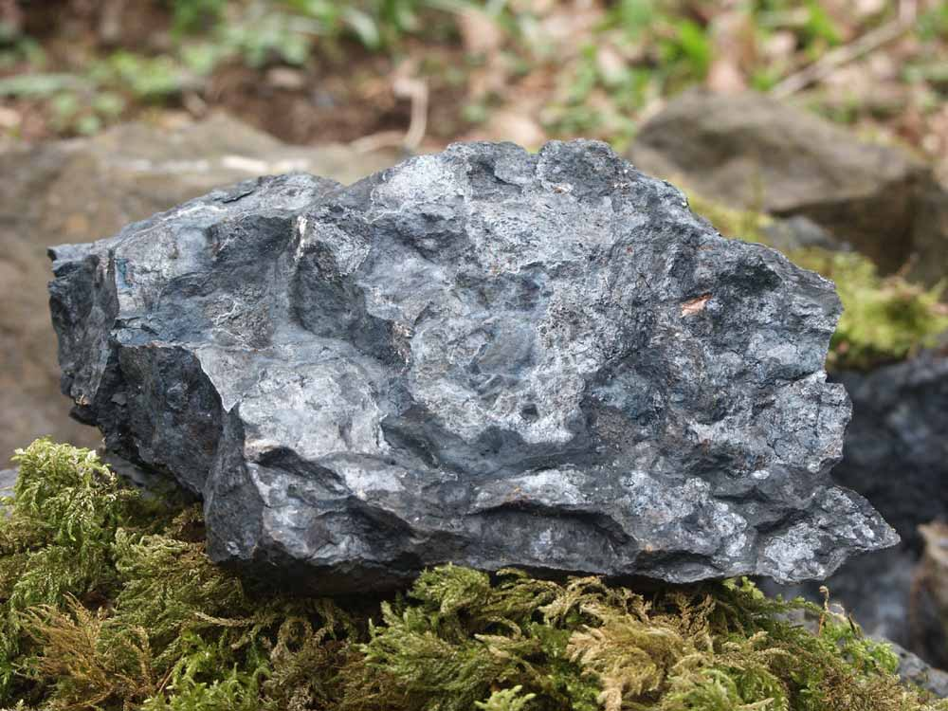
Железная руда

Slide 12
